Slide 1
14. Parret t-test og test for varianser
Litteratur: V&K 4.6, s. 234 - 239 & , 4.8, s. 247 - 254
Hypotesetest for to stikprøver, der ikke er uafhængige
Hypotesetest for varians i en og to stikprøver

Slide 2
I dag
Tre nye situationer, hvor vi kan lave hypotesetest
Parret t-test, dvs. forskel på middelværdi af to populationer, hvor vi ikke kender variansen, og hvor de to stikprøver er afhængige Eksempel 4.15, s. 235
Test af varians i en enkelt stikprøve Eksempel 4.18, s. 249
Test af varians i to stikprøver Eksempel 4.19, s. 253
For hver af de tre situationer består hypotesetesten som sædvanligt i at gennemgå de 5 skridt, men med forskellige formler for teststørrelsen og fordelinger, den følger

Slide 3
Oversigt over hypotesetests
Hvad handler hypotesetesten om?
Middelværdi
Varians
Kendes populationsvariansen?
En eller to stikprøver?
Ja
Nej
En eller to stikprøver?
En
To
En
To
Er stikprøverne uafhængige ?
Ja
Nej
1
2
3
4
5
6

Slide 4
Eksempel 4.15 (Måling af oktan i benzin)
To metoder til at måle oktantal i benzin. Har den ene metode tendens til højere værdier end den anden?
Erfaringen viser, at der er stor variation på to prøver med samme oktantal, uanset målemetode. To blandinger på angiveligt 95 oktan kan have forskelligt oktantal i virkeligheden
Derfor er fokus i parret t-test på, om der er forskel på metoderne, ikke hvilken der er tættest på den angivne værdi
Stikprøve på 32 benzinblandinger
Man kunne have delt stikprøven op og målt 16 blandinger med metode 1 og resten med metode 2, og så sammenlignet de to stikprøve-middelværdier
I stedet deler man hver blanding op i to halvdele og måler hver halvdel med hver sin metode. Dermed er vi sikker på, at hvert par af blandinger er ens. Vi fjerner ‘støjen’ fra populationen
32 parvise observationer, der er afhængige – vi ser på forskellen

Slide 5
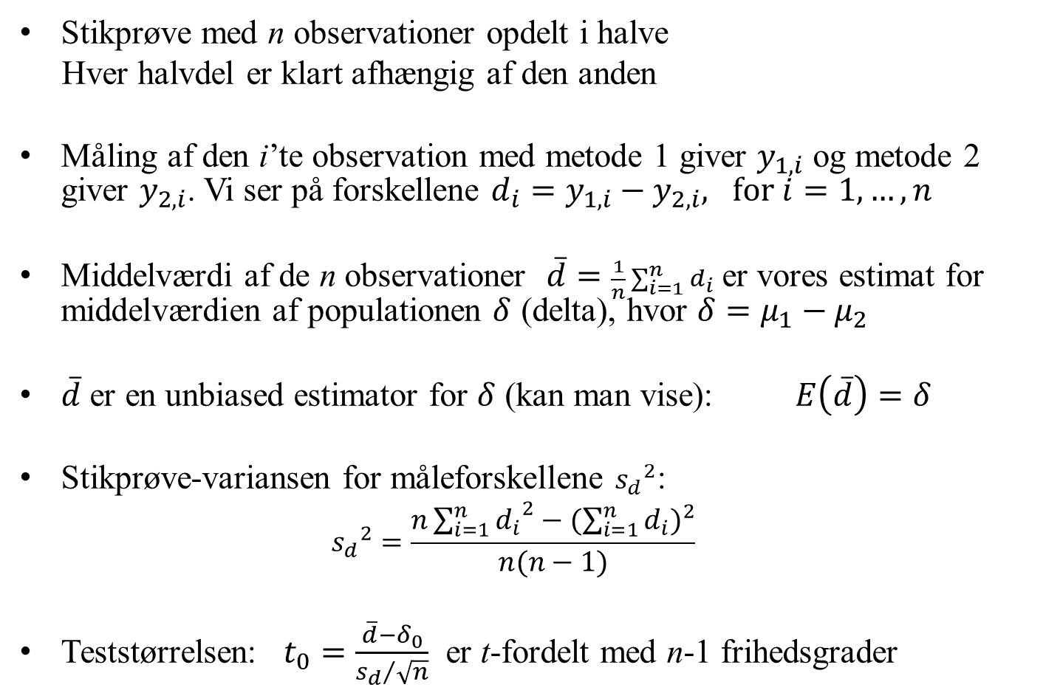
Eksempel 4.15 (Måling af oktan i benzin) fortsat
Stikprøve med n observationer opdelt i halve
Hver halvdel er klart afhængig af den anden
Måling af den i’te observation med metode 1 giver $y_{1,i}$ og metode 2 giver $y_{2,i}$. Vi ser på forskellene ${d_{i}=y}_{1,i}−y_{2,i}, \text{for} i=1,…, n$
Middelværdi af de n observationer $\overline{d}=\frac{1}{n}\sum_{i=1}^{n}{d_{i}}$ er vores estimat for middelværdien af populationen $δ$ (delta), hvor $δ=μ_{1}−μ_{2}$
$\overline{d}$ er en unbiased estimator for $δ$ (kan man vise): $E\left(\overline{d}\right)=δ$
Stikprøve-variansen for måleforskellene ${s_{d}}^{2}$: ${s_{d}}^{2}=\frac{n\sum_{i=1}^{n}{{d_{i}}^{2}−{(\sum_{i=1}^{n}{d_{i}})}^{2}}}{n(n−1)}$
Teststørrelsen: $t_{0}=\frac{\overline{d}−δ_{0}}{{s_{d}}/{\sqrt{n}}}$ er t-fordelt med n-1 frihedsgrader

Slide 6
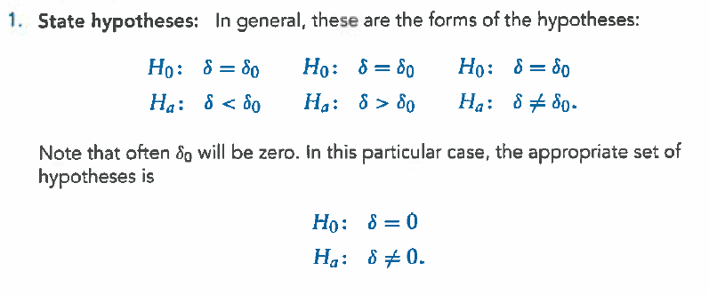
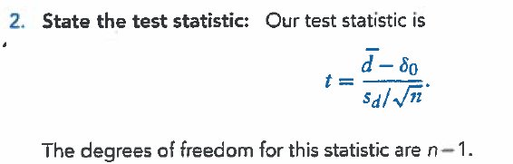
Eksempel 4.15 (Måling af oktan i benzin) fortsat

Slide 7
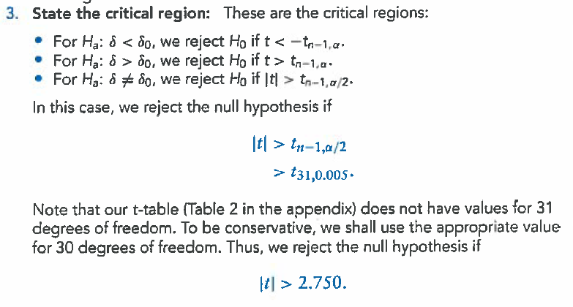
Eksempel 4.15 (Måling af oktan i benzin) fortsat
Der ønskes signifikansniveau på $α=0.01$

Slide 8
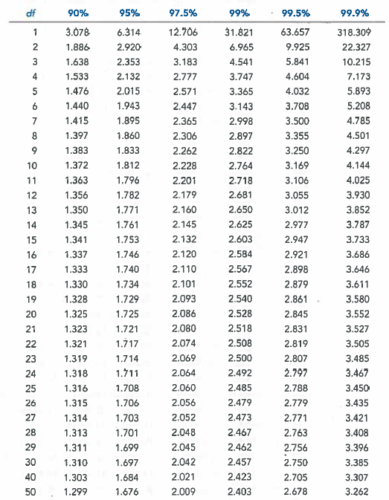
Eksempel 4.15 (Måling af oktan i benzin) fortsat
Der ønskes signifikansniveau på $α=0.01$

Slide 9
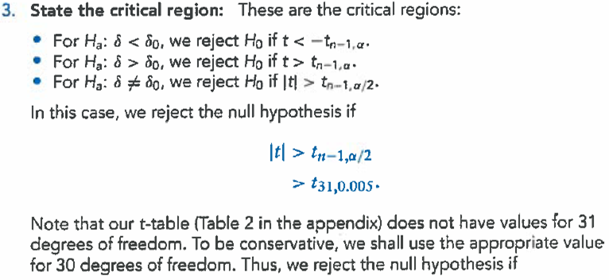
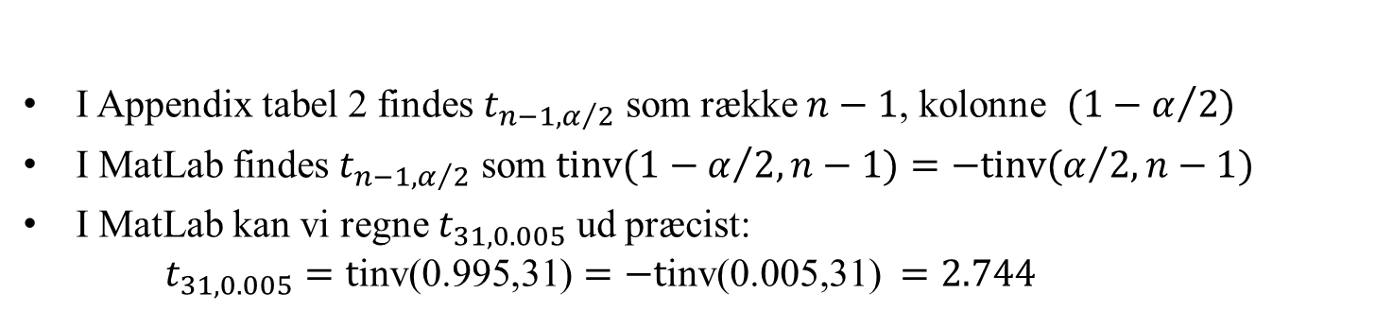

Eksempel 4.15 (Måling af oktan i benzin) fortsat
$$\left|t\right|>2.750$$
I Appendix tabel 2 findes $t_{n−1,α/2}$ som række $n−1$, kolonne $(1−α/{2) }$
I MatLab findes $t_{n−1,α/2}$ som $\text{tinv}(1−α/{2,n−1)=−\text{tinv}(α/{2,n−1) }}$
I MatLab kan vi regne $t_{31,0.005}$ ud præcist: $t_{31,0.005}=\text{t}\text{inv}\text{(0.995,31)}=−\text{t}\text{inv}\text{(0.005,31)} =2.744$

Slide 10
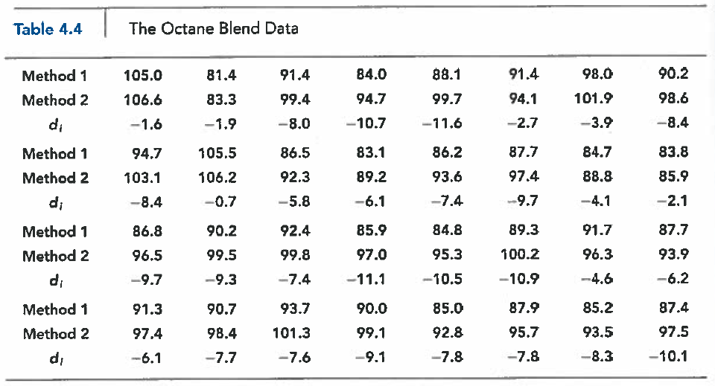
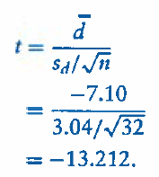
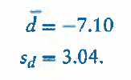
Eksempel 4.15 (Måling af oktan i benzin) fortsat
Beregning af teststørrelse:

Slide 11
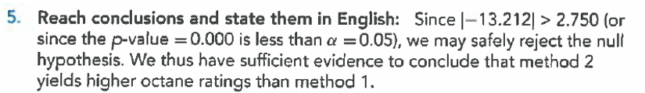
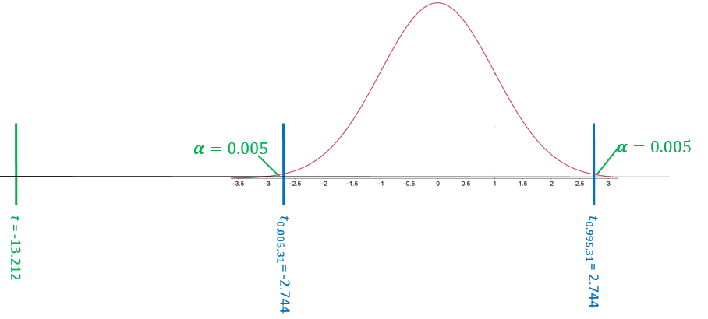
Eksempel 4.15 (Måling af oktan i benzin) fortsat
0.01

Slide 12
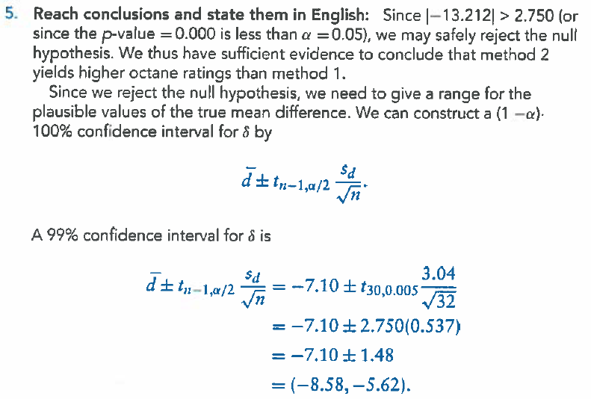
Eksempel 4.15 (Måling af oktan i benzin) fortsat
0.01
Med MatLab: $−7.10±2.744\left(0.537\right)=\left[−8.5746,−5.6254\right]$

Slide 13
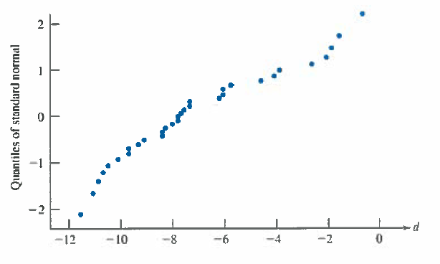

Eksempel 4.15 (Måling af oktan i benzin) fortsat
Check af antagelser Pga. de mange observationer $(n=32)$ holder antagelsen om den centrale grænseværdisætning, selv hvis populationen ikke er ‘pæn’. Men det er den:

Slide 15
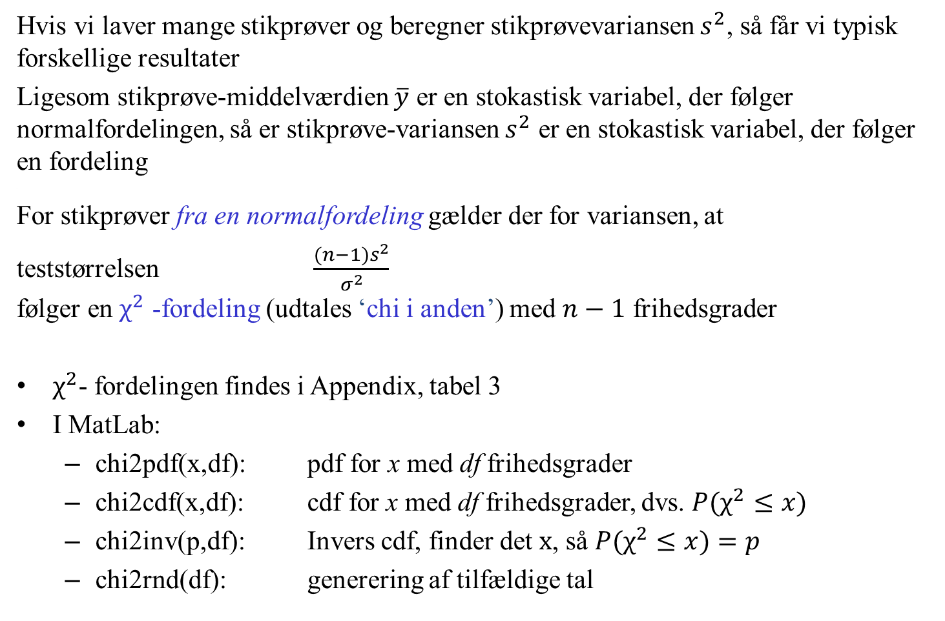
Hypotesetest på varians
Hvis vi laver mange stikprøver og beregner stikprøvevariansen $s^{2}$, så får vi typisk forskellige resultater
Ligesom stikprøve-middelværdien $\overline{y}$ er en stokastisk variabel, der følger normalfordelingen, så er stikprøve-variansen $s^{2}$ er en stokastisk variabel, der følger en fordeling
.
For stikprøver fra en normalfordeling gælder der for variansen, at
teststørrelsen $\frac{(n−1)s^{2}}{σ^{2}}$ følger en $χ^{2}$ -fordeling (udtales ‘chi i anden’) med $n−1$ frihedsgrader
$χ^{2}$- fordelingen findes i Appendix, tabel 3
I MatLab:
chi2pdf(x,df): pdf for x med df frihedsgrader
chi2cdf(x,df): cdf for x med df frihedsgrader, dvs. ${P(χ}^{2}≤x)$
chi2inv(p,df): Invers cdf, finder det $x$, så ${P(χ}^{2}≤x)=p$
chi2rnd(df): generering af tilfældige tal

Slide 16
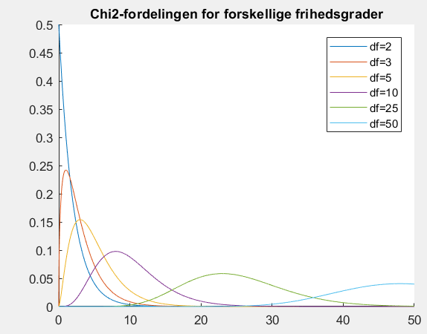

$χ^{2}$- fordelingen

Slide 17
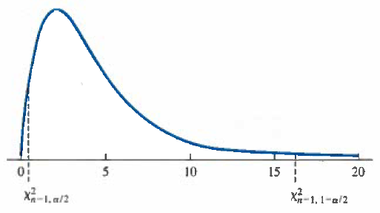
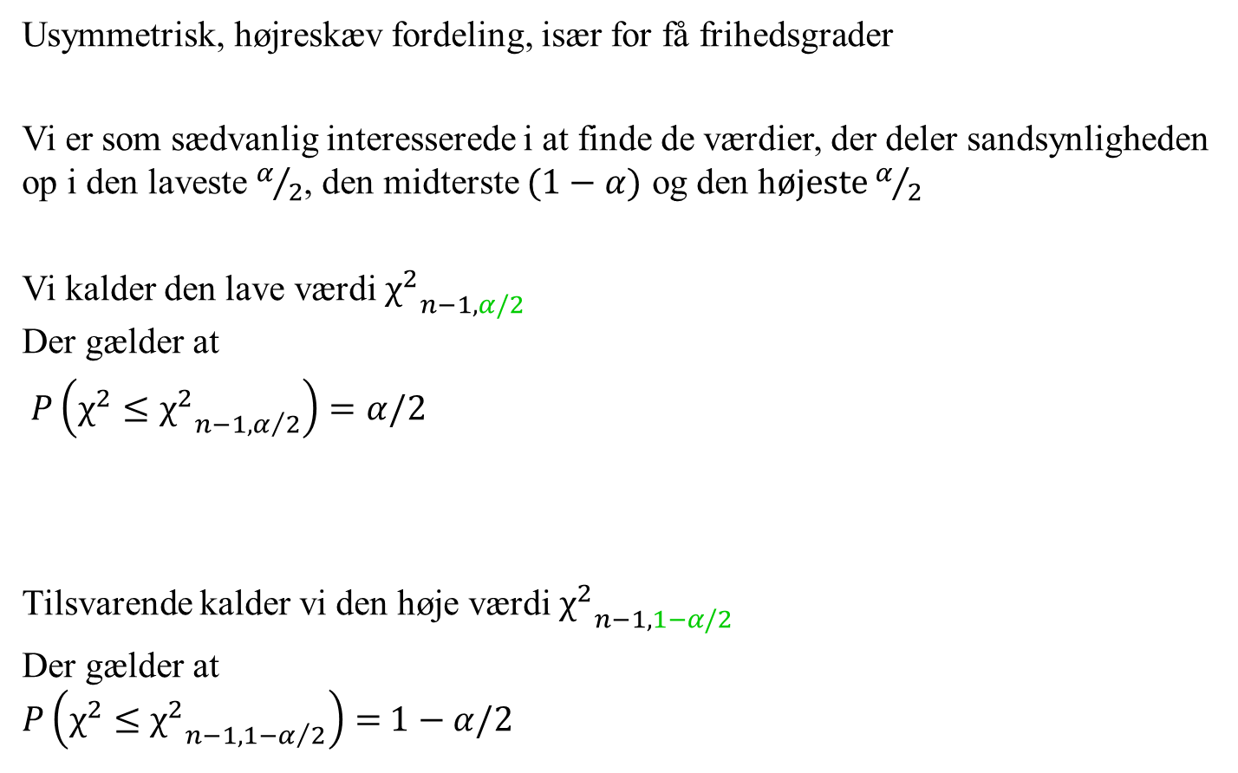
$χ^{2}$- fordelingen
Usymmetrisk, højreskæv fordeling, især for få frihedsgrader
Vi er som sædvanlig interesserede i at finde de værdier, der deler sandsynligheden op i den laveste $α/2$, den midterste $(1−α)$ og den h$øjesteα/2$
Vi kalder den lave værdi ${χ^{2}}_{n−1,α/2}$ Der gælder at
$P\left(χ^{2}≤{χ^{2}}_{n−1,α/2}\right)=α/2$
Tilsvarende kalder vi den høje værdi ${χ^{2}}_{n−1,1−α/2}$
Der gælder at $P\left(χ^{2}≤{χ^{2}}_{n−1,{1−α}/2}\right)=$ $1−α/2$

Slide 18
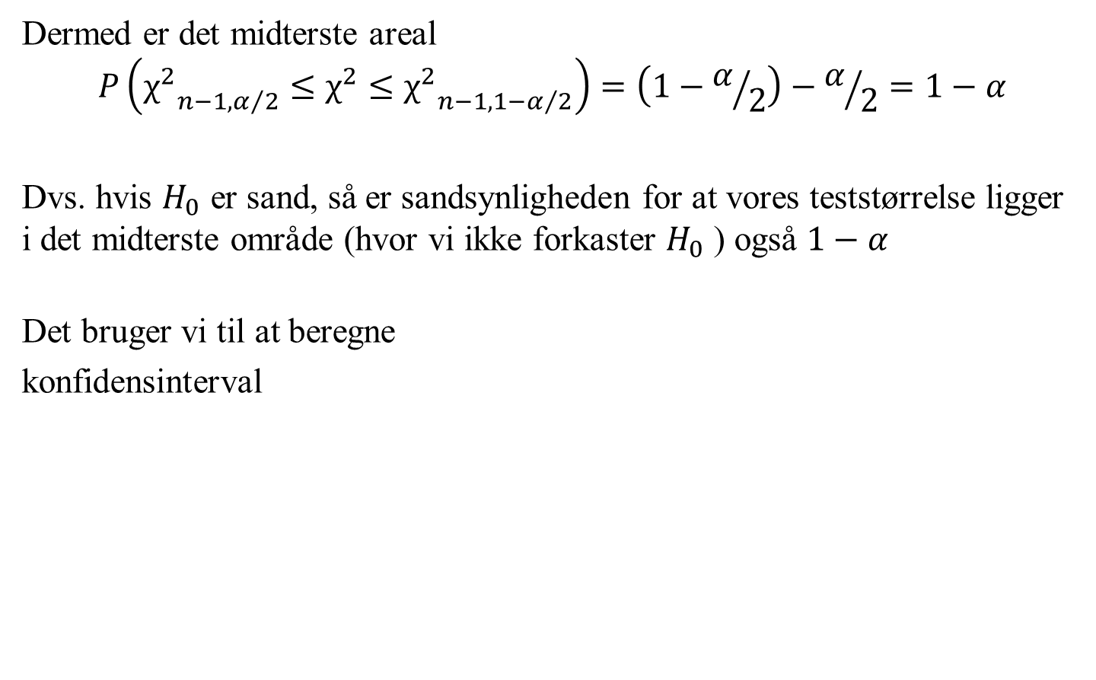
$χ^{2}$- fordelingen
Dermed er det midterste areal
$$P\left({χ^{2}}_{n−1,α/2}≤χ^{2}≤{χ^{2}}_{n−1,{1−α}/2}\right)=\left(1−α/2\right)−α/2=1−α$$
Dvs. hvis $H_{0}$ er sand, så er sandsynligheden for at vores teststørrelse ligger i det midterste område (hvor vi ikke forkaster $H_{0}$ ) også $1−α$
Det bruger vi til at beregne
konfidensinterval

Slide 19
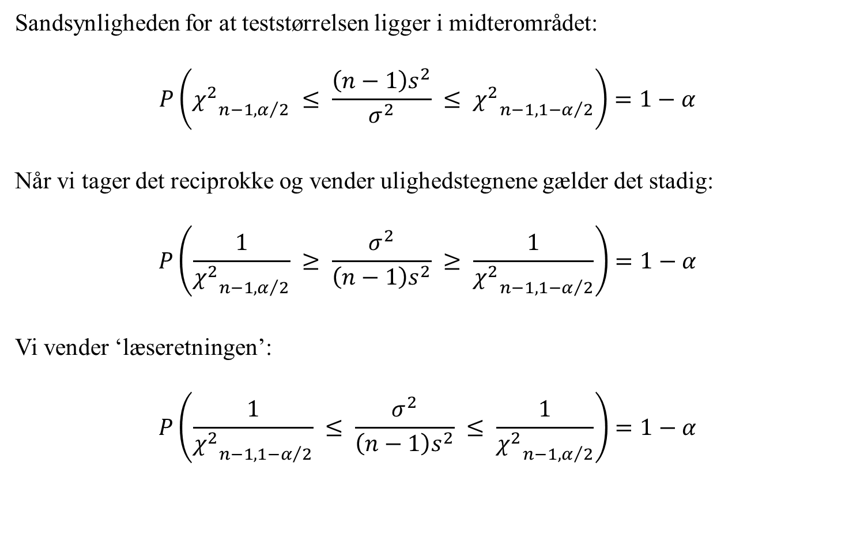

Beregning af konfidensinterval
Sandsynligheden for at teststørrelsen ligger i midterområdet: $$P\left({χ^{2}}_{n−1,α/2} ≤ \frac{\left(n−1\right)s^{2}}{σ^{2}} ≤ {χ^{2}}_{n−1,1−α/2}\right)=1−α$$
Når vi tager det reciprokke og vender ulighedstegnene gælder det stadig: $$P\left(\frac{1}{{χ^{2}}_{n−1,α/2}} ≥ \frac{σ^{2}}{\left(n−1\right)s^{2}} ≥ \frac{1}{{χ^{2}}_{n−1,1−α/2}}\right)=1−α$$
Vi vender ‘læseretningen’: $$P\left(\frac{1}{{χ^{2}}_{n−1,{1−α}/2}} ≤ \frac{σ^{2}}{\left(n−1\right)s^{2}} ≤ \frac{1}{{χ^{2}}_{n−1,α/2}}\right)=1−α$$
$$1≤3≤5$$
$1/1≥\frac{1}{ 3} ≥$ $\frac{1}{5}$
$\frac{1}{5}≤ \frac{1}{3}$ $≤$1

Slide 20
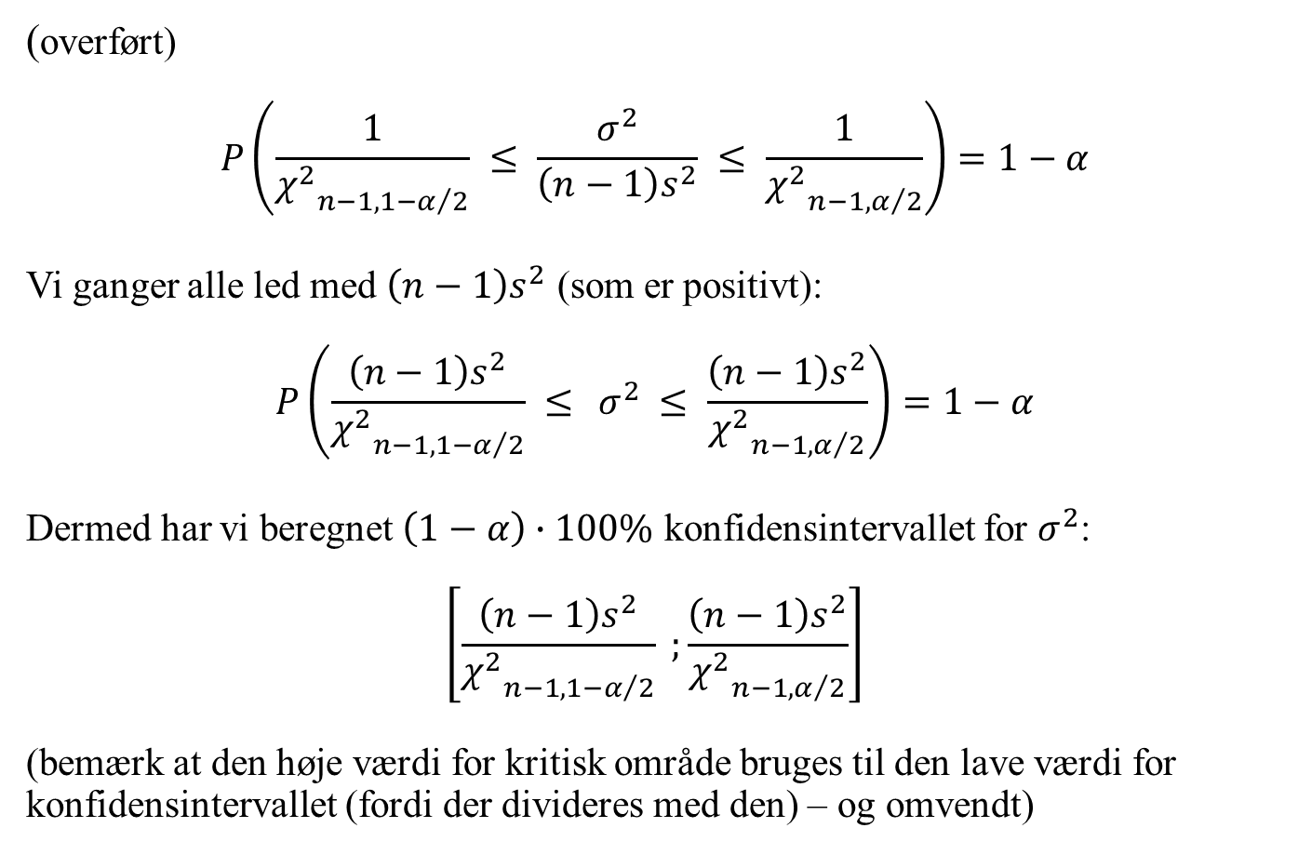
Beregning af konfidensinterval fortsat
(overført) $$P\left(\frac{1}{{χ^{2}}_{n−1,{1−α}/2}} ≤ \frac{σ^{2}}{\left(n−1\right)s^{2}} ≤ \frac{1}{{χ^{2}}_{n−1,α/2}}\right)=1−α$$
Vi ganger alle led med $\left(n−1\right)s^{2}$ (som er positivt): $$P\left(\frac{\left(n−1\right)s^{2}}{{χ^{2}}_{n−1,{1−α}/2}} ≤{ σ}^{2} ≤ \frac{\left(n−1\right)s^{2}}{{χ^{2}}_{n−1,α/2}}\right)=1−α$$
Dermed har vi beregnet $\left(1−α\right)∙100\%$ konfidensintervallet for $σ^{2}$: $$\left[\frac{\left(n−1\right)s^{2}}{{χ^{2}}_{n−1,{1−α}/2}} ;\frac{\left(n−1\right)s^{2}}{{χ^{2}}_{n−1,α/2}}\right]$$ (bemærk at den høje værdi for kritisk område bruges til den lave værdi for konfidensintervallet (fordi der divideres med den) – og omvendt)

Slide 21
Eks. 4.18 (Varians i leverance af pigment)
Det hvide pigment i maling er titanium dioxid. Graden af hvidhed måles på en skala fra 0-30, hvor 30 er perfekt hvid
En leverandør til en producent af maling påstår at kunne levere titanium dioxid med middel hvidhedsgrad 25 og varians 0.4
Malingsproducenten tvivler på, at det er muligt at levere med så lav varians, så han vil lave en stikprøve af de næste 10 leverancer og teste med 0.05 signifikansniveau

Slide 22
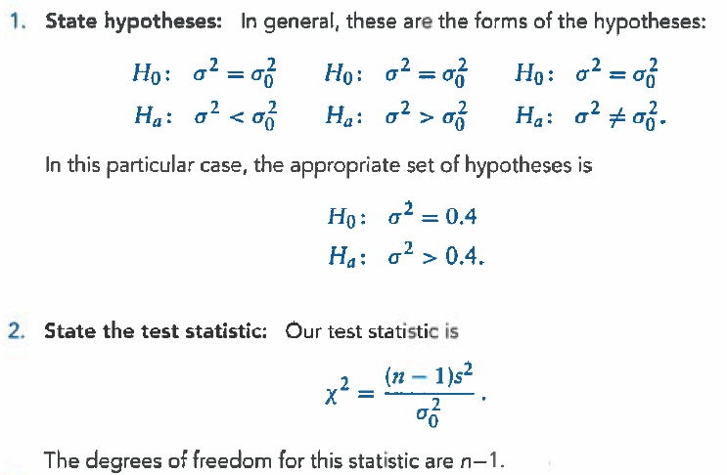
Eks. 4.18 (Varians i leverance af pigment) fortsat

Slide 23
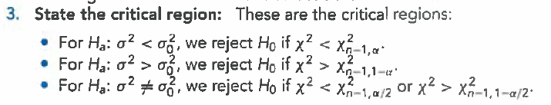
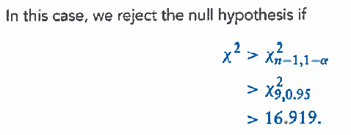
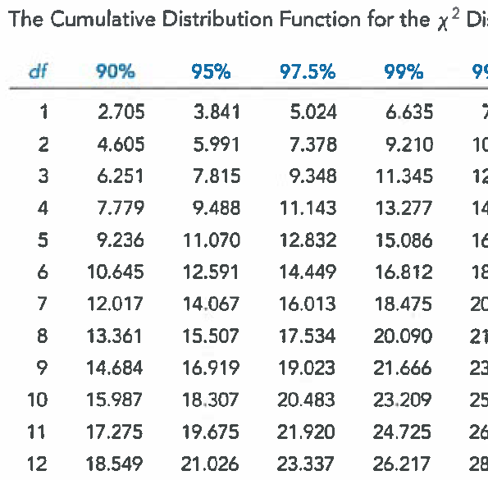
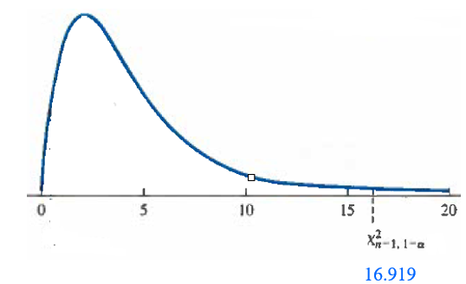
Eks. 4.18 (Varians i leverance af pigment) fortsat

Slide 24
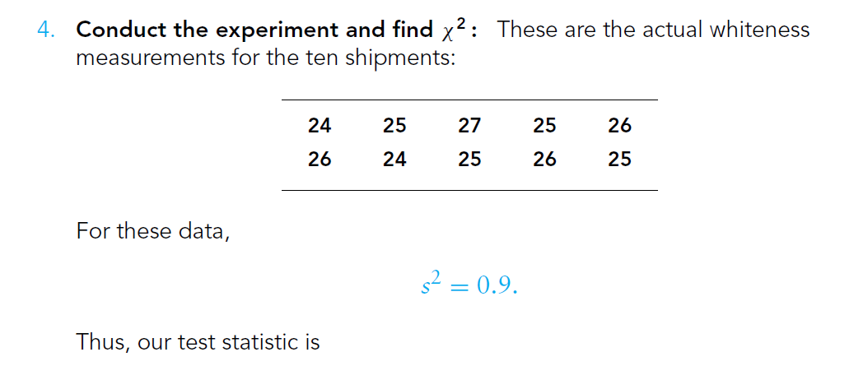
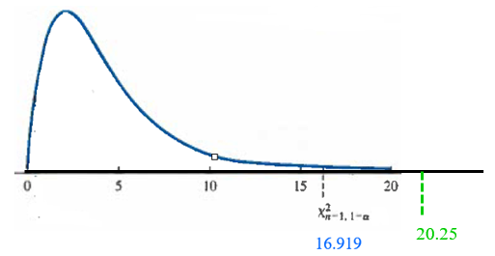
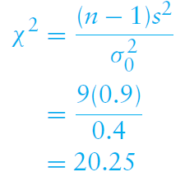
Eks. 4.18 (Varians i leverance af pigment) fortsat

Slide 25
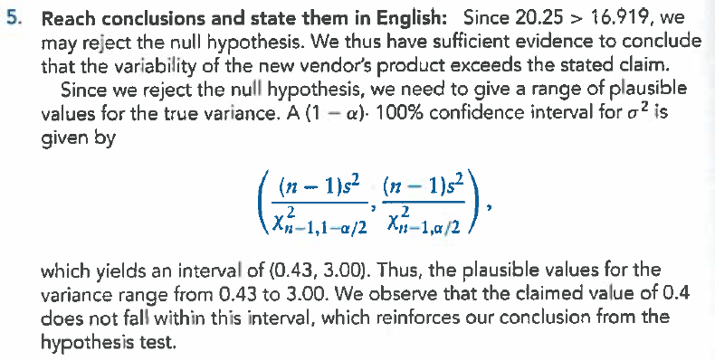
Eks. 4.18 (Varians i leverance af pigment) fortsat

Slide 26
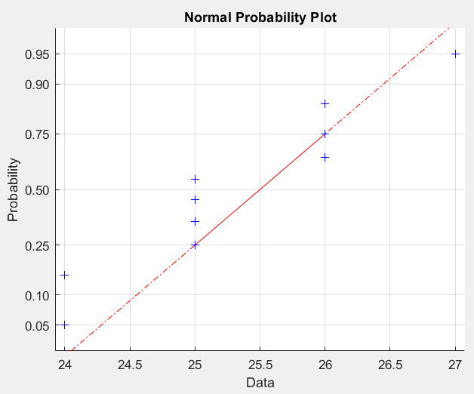
Eks. 4.18 (Varians i leverance af pigment) fortsat
Check af antagelser Vi har antaget at observationerne i stikprøven er normalfordelte.
Det er en stærkere antagelse end den centrale grænseværdisætning
Vi kan teste antagelsen med et normalfordelingsplot:
Ikke overbevisende!

Slide 28
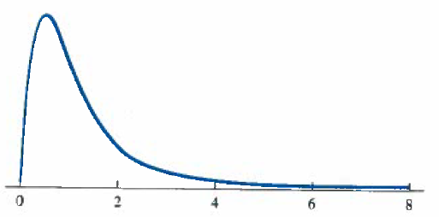
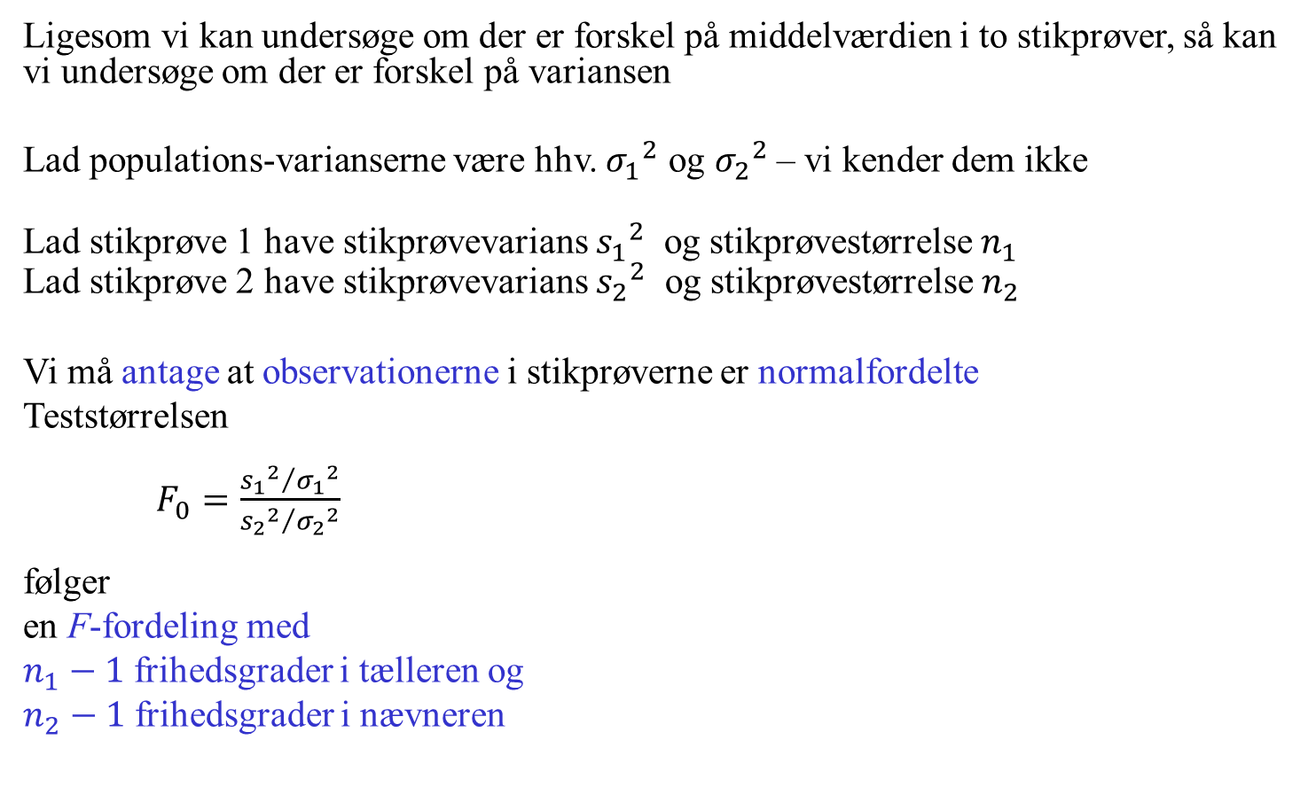
Hypotesetest for varians i to stikprøver
Ligesom vi kan undersøge om der er forskel på middelværdien i to stikprøver, så kan vi undersøge om der er forskel på variansen
Lad populations-varianserne være hhv. ${σ_{1}}^{2}$ og ${σ_{2}}^{2}$– vi kender dem ikke
Lad stikprøve 1 have stikprøvevarians ${s_{1}}_{}^{2}$ og stikprøvestørrelse $n_{1}$ Lad stikprøve 2 have stikprøvevarians ${s_{2}}_{}^{2}$ og stikprøvestørrelse $n_{2}$
Vi må antage at observationerne i stikprøverne er normalfordelte
Teststørrelsen $F_{0}=\frac{{{s_{1}}^{2}}/{{σ_{1}}^{2}}}{{{s_{2}}^{2}}/{{σ_{2}}^{2}}}$ følger
en F-fordeling med
$n_{1}−1$ frihedsgrader i tælleren og
$n_{2}−1$ frihedsgrader i nævneren

Slide 29
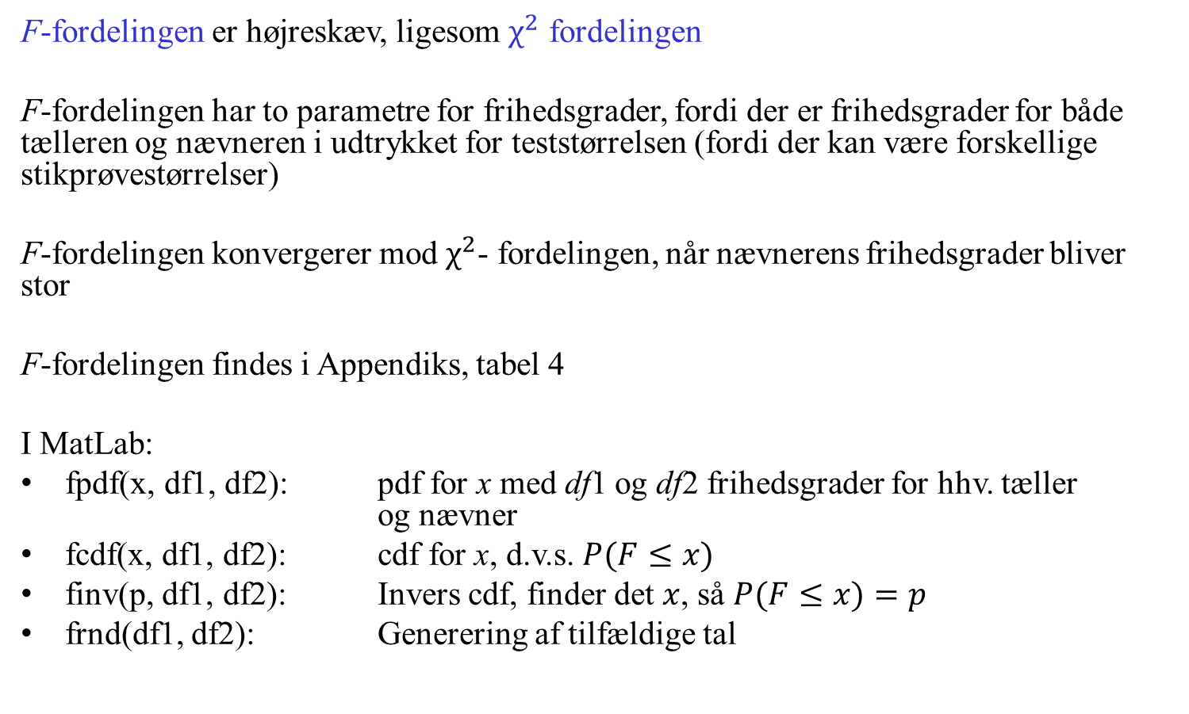
F-fordelingen
F-fordelingen er højreskæv, ligesom $χ^{2}$ fordelingen
F-fordelingen har to parametre for frihedsgrader, fordi der er frihedsgrader for både tælleren og nævneren i udtrykket for teststørrelsen (fordi der kan være forskellige stikprøvestørrelser)
F-fordelingen konvergerer mod $χ^{2}$- fordelingen, når nævnerens frihedsgrader bliver stor
F-fordelingen findes i Appendiks, tabel 4
I MatLab:
fpdf(x, df1, df2): pdf for x med df1 og df2 frihedsgrader for hhv. tæller og nævner
fcdf(x, df1, df2): cdf for x, d.v.s. $P(F≤x)$
finv(p, df1, df2): Invers cdf, finder det $x$, så $P(F≤x)=p$
frnd(df1, df2): Generering af tilfældige tal

Slide 30
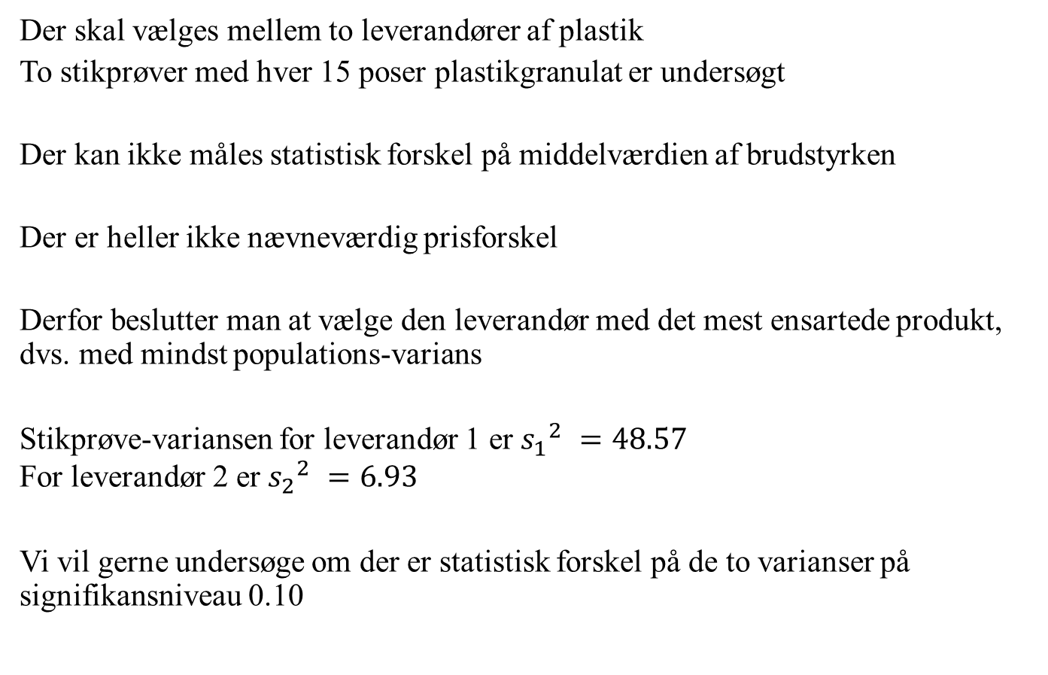
Eksempel 4.19 (Varians i plastik)
Der skal vælges mellem to leverandører af plastik
To stikprøver med hver 15 poser plastikgranulat er undersøgt
Der kan ikke måles statistisk forskel på middelværdien af brudstyrken
Der er heller ikke nævneværdig prisforskel
Derfor beslutter man at vælge den leverandør med det mest ensartede produkt, dvs. med mindst populations-varians
Stikprøve-variansen for leverandør 1 er ${s_{1}}_{}^{2}=48.57$ For leverandør 2 er ${s_{2}}_{}^{2}=6.93$
Vi vil gerne undersøge om der er statistisk forskel på de to varianser på signifikansniveau 0.10

Slide 31
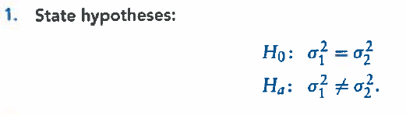
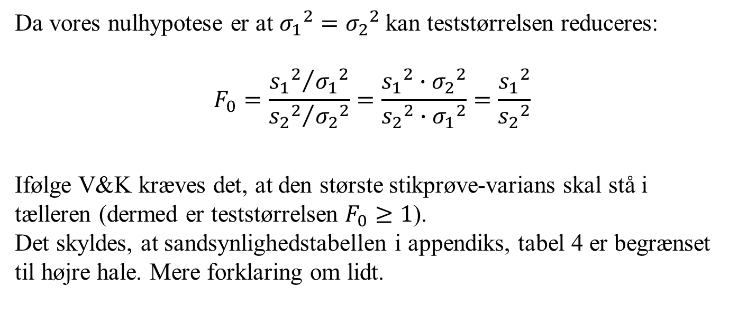
Eksempel 4.19 (Varians i plastik) fortsat
Da vores nulhypotese er at ${σ_{1}}^{2}={σ_{2}}^{2}$kan teststørrelsen reduceres: $$F_{0}=\frac{{{s_{1}}^{2}}/{{σ_{1}}^{2}}}{{{s_{2}}^{2}}/{{σ_{2}}^{2}}}=\frac{{s_{1}}^{2}∙{σ_{2}}^{2}}{{s_{2}}^{2}∙{σ_{1}}^{2}}=\frac{{s_{1}}^{2}}{{s_{2}}^{2}}$$
Ifølge V&K kræves det, at den største stikprøve-varians skal stå i tælleren (dermed er teststørrelsen $F_{0}≥1$). Det skyldes, at sandsynlighedstabellen i appendiks, tabel 4 er begrænset til højre hale. Mere forklaring om lidt.

Slide 32
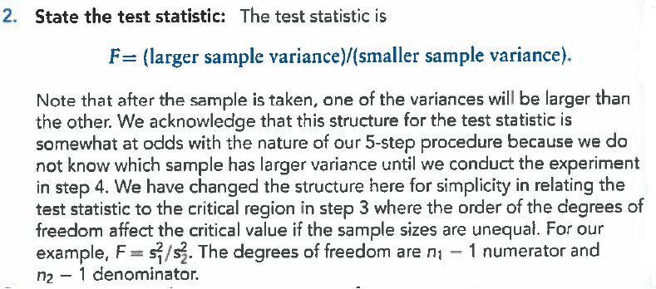
Eksempel 4.19 (Varians i plastik) fortsat

Slide 33
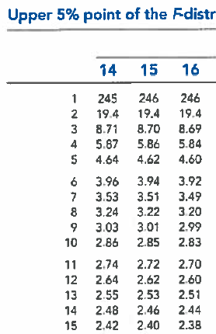

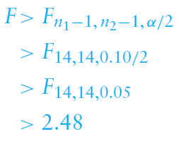
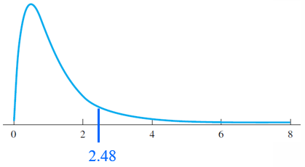
Eksempel 4.19 (Varians i plastik) fortsat
I MatLab: finv(0.95,14,14) = 2.4837
Da sandsynlighedstabellen i appendiks kun dækker ‘Upper 5% of the F-distribution’ kan vi kun bestemme kritisk område i den høje ende.
Ved at sikre sig, at teststørrelsen er større end 1 er det tilstrækkeligt at undersøge øvre grænse. Med MatLab er det ikke noget problem.

Slide 34
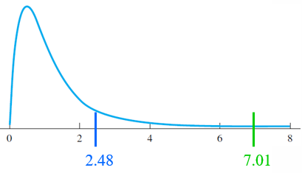

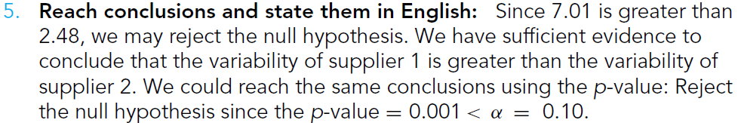

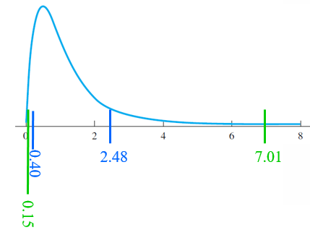
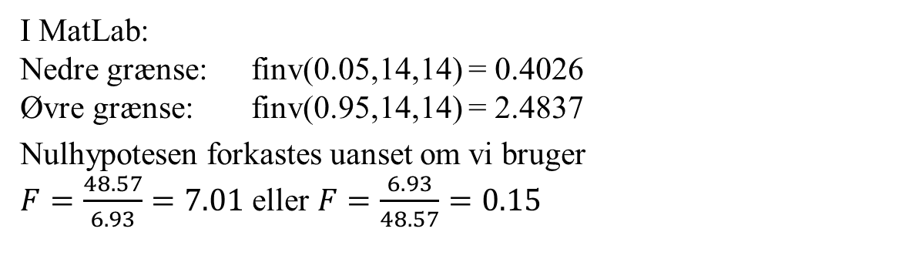
Eksempel 4.19 (Varians i plastik) fortsat
I MatLab: Nedre grænse: finv(0.05,14,14) = 0.4026 Øvre grænse: finv(0.95,14,14) = 2.4837
Nulhypotesen forkastes uanset om vi bruger $F=\frac{48.57}{6.93}=7.01$ eller $F=\frac{6.93}{48.57}=0.15$

Slide 35
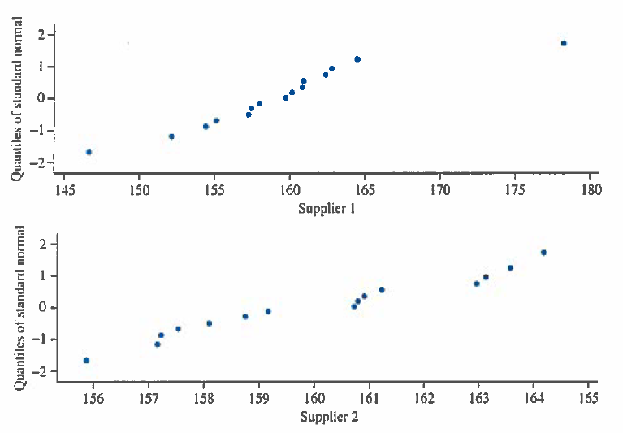
Eksempel 4.19 (Varians i plastik) fortsat
Antagelse om normalfordelte stikprøver ser ud til at holde:

Slide 36
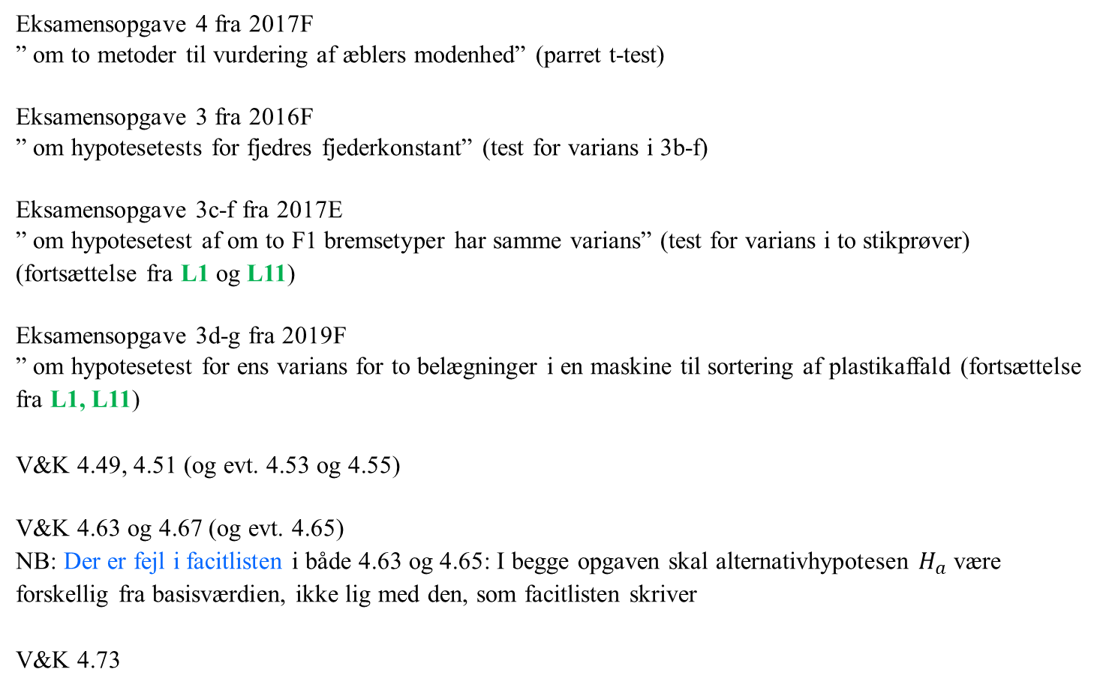
Opgaver L14
Eksamensopgave 4 fra 2017F
” om to metoder til vurdering af æblers modenhed” (parret t-test)
Eksamensopgave 3 fra 2016F
” om hypotesetests for fjedres fjederkonstant” (test for varians i 3b-f)
Eksamensopgave 3c-f fra 2017E
” om hypotesetest af om to F1 bremsetyper har samme varians” (test for varians i to stikprøver) (fortsættelse fra L1 og L11)
Eksamensopgave 3d-g fra 2019F
” om hypotesetest for ens varians for to belægninger i en maskine til sortering af plastikaffald (fortsættelse fra L1, L11)
V&K 4.49, 4.51 (og evt. 4.53 og 4.55)
V&K 4.63 og 4.67 (og evt. 4.65)
NB: Der er fejl i facitlisten i både 4.63 og 4.65: I begge opgaven skal alternativhypotesen $H_{a}$ være forskellig fra basisværdien, ikke lig med den, som facitlisten skriver
V&K 4.73
36

Slide 38
Tilhørende konfidensinterval

Slide 39
Oversigt over hypotesetests

